Slide 1

OLÁ, COMO VOCÊ ESTÁ?
AULA 4

Slide 2
NOSSA DISCIPLINA
GESTÃO DE PESSOAS

Slide 3
EXERCÍCIOS
10 Habilidades (o que sabe fazer) que eu tenho para ganhar dinheiro? E
10 habilidades profissionais dos outros.
Escrever o nome de 10 pessoas que você
conhece ou que ouviu falar e na frente de cada
uma, 1 habilidade. ( VALE UM PONTO)

Slide 4
2. Exercício R$ 10.000,00.
Escolha uma das habilidades profissionais suas (o que você sabe fazer) e
Determinar quanto você precisa vender, para chegar ao valor de 10 mil reais.
Agora use o simulador da calculadora de juros compostos e separe uma quantia que você consegue guardar todo mês a taxa de 1 por cento ao mês para ter R$ 10 mil reais.
E informe quantos meses você precisará para ter esse montante de 10 mil reais. (VALE UM PONTO)

Slide 5
Exemplo do exercício 2 dos R$ 10 mil reais
Quanto você tem hoje para investir? R$ 300,00
Aplicação mensal R$ 300,00
Por quanto tempo? 12 meses
Rentabilidade : 1 por cento ao mês
CALCULAR
Valor Total Investido R$ 3.900,00
Valor Recebido em Juros Compostos R$ 242,80
Total Acumulado 4.142,80

Slide 6
Exercício 3 – Múltiplas Fontes de Renda
Assista ao filme MULTIPLAS FONTES DE RENDA do Bob Proctor que fala sobre as MFR´s e apresente um resumo de 15 a 20 linhas. (VALE 0,5 PONTO)

Slide 7
Exercício 4 – Mapeamento de Competências
Em dupla ou em grupo, escolha 3 Áreas para fazer o Mapeamento de Competências = C H A.
Busque umas 3 vagas de emprego (estágio , assistente, auxiliar , coordenador, trainee) de cada área escolhida, em que você consiga GRIFAR pelo menos 5 HABILIDADES TÉCNICAS PROFISSIONAIS EXIGIDAS.
Em seguida monte o CURRÍCULO COM BASE NO CHA, conforme a professora apresentou.
Lembre-se no CURRÍCULO lá em cima, coloque a área que o candidato quer trabalhar e no item HABILIDADES PROFISSIONAIS, 10 habilidades incluindo as pesquisadas. (VALE 1,0 PONTO)

Slide 8
NA AULA DE HOJE VAMOS DAR INÍCIO A ABORDAGEM HISTÓRICA DE RH

Slide 9
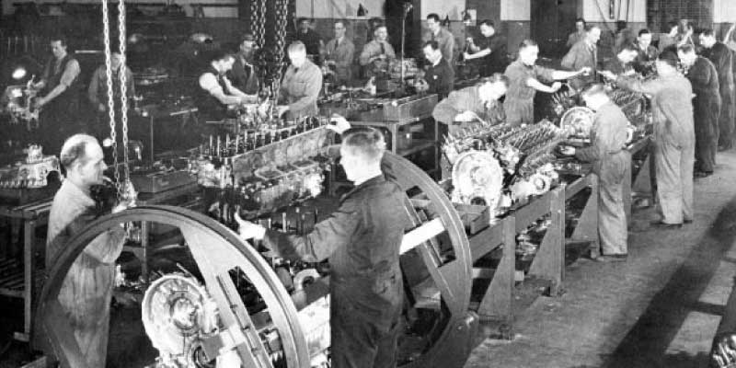
ABORDAGEM HISTÓRICA DE RH
Criação da máquina a vapor do engenheiro britânico James Watt em 1765. Aos poucos a máquina é inserida nos processos produtivos
Acontece a Revolução industrial - 1ª Fase - que foi um conjunto de mudanças que aconteceram na Europa nos séculos XVIII e XIX. A principal particularidade dessa revolução foi a substituição do trabalho artesanal pelo assalariado e

Slide 10
Surge no mundo as primeiras fábricas
As pessoas saem do campo e se reúnem nos centros urbanos em torno das máquinas para os processos produtivos.
2ª Fase:
A partir da última metade do século XIX houve uma Segunda Revolução Industrial. Enquanto a Primeira baseou-se na energia a vapor do carvão e no ferro, a Segunda baseou-se na eletricidade e no aço, ocorrendo importantes desenvolvimentos na química, nas comunicações e com o uso do petróleo.
Aos poucos as pequenas fábricas se juntam formando grandes impérios industriais em diversos segmentos.

Slide 11
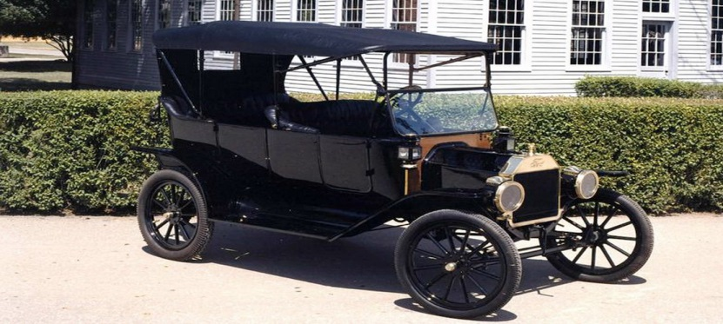
Os produtos industrializados, fabricados em países como a Inglaterra, o Japão, a Bélgica, a Itália, a Alemanha, a França e os Estados Unidos, passaram a ser comprados, consumidos e utilizados por todo o mundo.
O automobilismo ganha força e expande a indústria no mundo todo
No ramo da automobilística, Henry Ford, com a sua indústria Ford, implantada nos Estados Unidos, foi o primeiro a fazer uso de esteiras que transportavam o chassi do carro por toda a fábrica. Diante disso, os operários montavam os carros em partes, cada um com as peças que chegavam em suas mãos em outra esteira.

Slide 12
vídeos
A história de Henry Ford
https://www.youtube.com/watch?v=shqM7Au8bwc

Slide 13
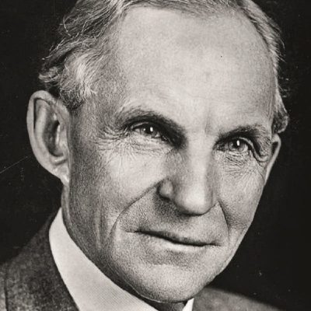
Frases de Henri Ford
O insucesso é apenas uma oportunidade para recomeçar com mais inteligência.
Não nos tornamos ricos graças ao que ganhamos, mas com o que não gastamos.
Se você pensa que pode ou se pensa que não pode, de qualquer forma você está certo.
Há mais pessoas que desistem, do que pessoas que fracassam!

Slide 14
Foi com esse grande desenvolvimento das esteiras que acabaram surgindo as grandes indústrias.
SÉCULO XX a indústria estava a todo vapor. No Brasil surge dentro delas o DEPARTAMENTO DE RELAÇÕES INDÚSTRIAIS, que foi o primeiro nome da ÁREA DE RH. Essa Área era responsável por contratar mãos de obra (trabalhadores) e treiná-los nas máquinas – COMPETÊNCIA/ HABILIDADE DA ÉPOCA.
Os trabalhadores eram chamados de mãos- de- obra porque as mãos eram as partes mais importantes para o trabalho.
O Brasil criou esta área do mesmo modo que também outros países fizeram. Só que a necessidade de mãos-de-obra era tanta que MESMO ASSIM os próprios empresários PRECISARAM CRIAR o SENAI - Serviço Nacional de Aprendizagem Industrial, para treinar os trabalhadores.

Slide 15
Século XX
DEPARTAMENTO DE RELAÇÕES INDUSTRIAIS - 1º nome da Área de RH
ÁREA DE RECURSOS HUMANOS
ÁREA DE GESTÃO DE PESSOAS (no final do século XX, já havia se observava a importância da Área de RH como ESTRATÉGICA ( pessoas certas levam a empresa crescer e ter lucro)

Slide 16
O SENAI - surgiu em 22 de janeiro de 1942, no RJ As FATECs também surgiram no século XX, em 10 de abril de 1969, em SP
Também com a ideia de capacitar pessoas para o trabalho na indústrias que estavam a todo vapor.
Quem é Paula Souza?

Slide 17
O QUE É O TECNÓLOGO?
https://www.youtube.com/watch?v=Pq51BE4GF-w
FOCO NAS HABILIDADES TÉCNICAS

Slide 18
ÓTIMA SEMANA A TODOS
ATÉ A PRÓXIMA AULA!
VALERÁ A PENA ESTAR AQUI, AGUARDO VOCÊ NA PRÓXIMA AULA!

